Slide 1
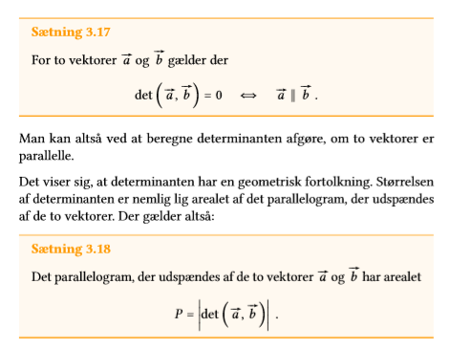
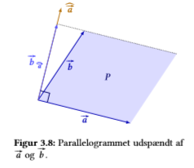
Parallelle vektorer og areal af parallelogram.
Hvad ved vi fra noterne ”Geometri i planen” s. 25
De 2 lodrette streger betyder
”den numeriske værdi”. Fx |-7|=7
Eller |3|=3 (så den positive værdi af tallet).
A=P=arealet
A =

Slide 2
Film om beregning af arealet af et parallelogram
Her er en lille film, der anvender begrebet areal af et parallelogram. Følg godt med og se den igen.
https://www.youtube.com/watch?v=zv6zalb_33Q
Vi skal se på eksempler fra vores noter ”Geometri i planen : Matematicus s. 25-26”

Slide 3
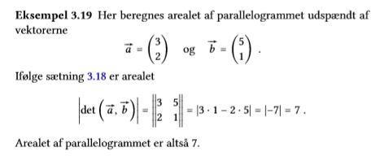
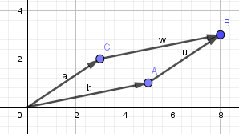
Eksempel 3.19 ”Geometri i planen” s. 25. Standardopgave.
Den ene lodrette streg betyder ”numerisk værdi” den
anden er symbol for beregning af determinanten.

Slide 4
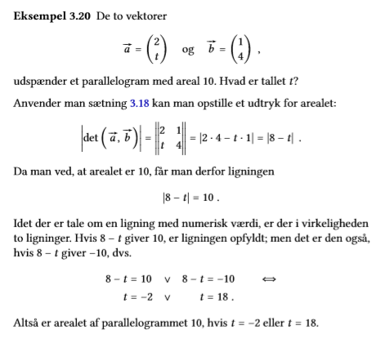
Eksempel 3.20 ”Geometri i planen” s. 26. Typeopgave med: Bestem t så et areal udspændt af vektorer bliver som angivet.

Slide 5
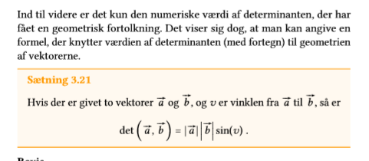
Nedenstående formel kan man også få brug for (bevises ikke)

Slide 6
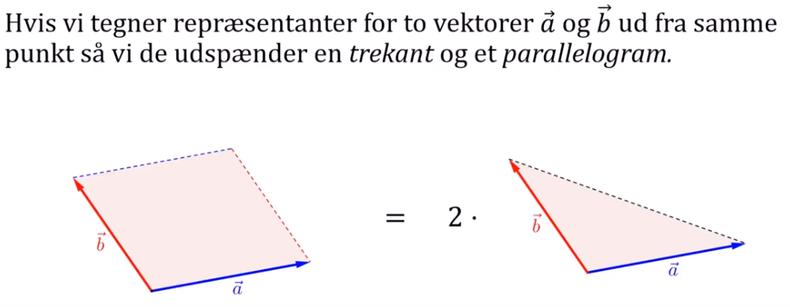
Sammenhæng mellem areal (A) af et parallellogram og en trekants areal (T)
Tegner man diagonalen i parallellogrammet ser man at så udspændes arealet af trekanten.
Det bruger man til opgaveløsning for trekanter.

Slide 7
Nyttige film om areal og determinant:
Se evt. igen den lille film vi så til start, der anvender begrebet areal af et parallelogram.
https://www.youtube.com/watch?v=zv6zalb_33Q
Lav bagefter opgaveark:
1) Plangeometri areal udspændt af vektorer nr. 1-4
2) Plan arealt side 1 nr. 1-2.
Til de hurtige er endnu en film (se fra 3.42-5:46 ) (0-3:42 er beviset = ekstra)
https://www.youtube.com/watch?v=tnT2OzaNOvg

